Slide 1
MATHM-37200 Hypermediajärjestelmät EPiServer .NET-asiakasprojekteissa
Timo Lehtonen
timo.lehtonen@solita.fi
Jarno Peltoniemi
jarno.peltoniemi@solita.fi
TTY 28.11.2012

Slide 2
Johdanto - Solita
Web-julkaisujärjestelmät murroksessa
Maailma on mobiili
Markkinointi - mitä on muuttunut?
Verkkokauppa osana palvelua
Online on liiketoimintaa
EPiServer CMS Yamarin-projektissa
Hakukoneoptimointi
Responsiivisuus
Yhteenveto

Slide 3
Solita

Slide 4
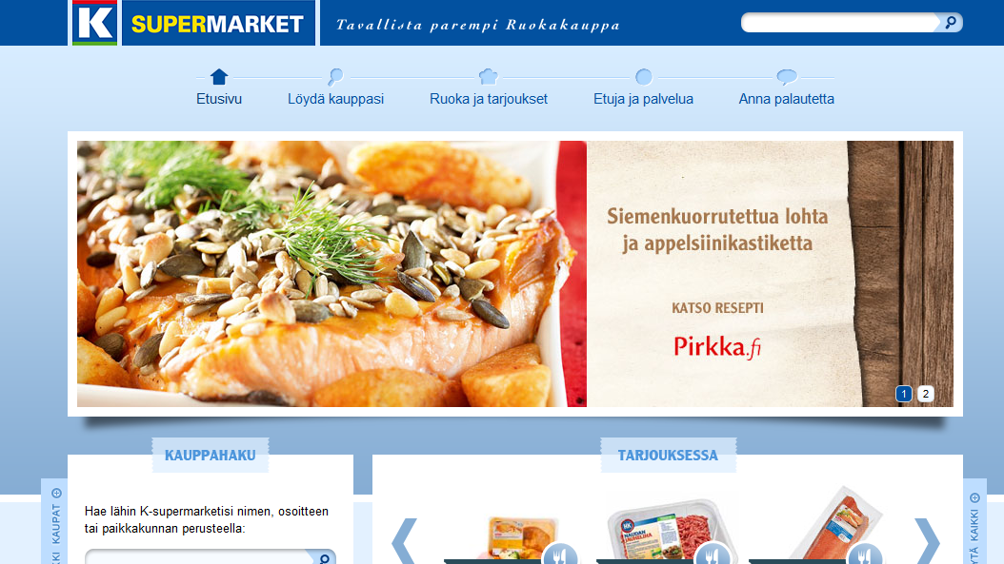

Slide 5
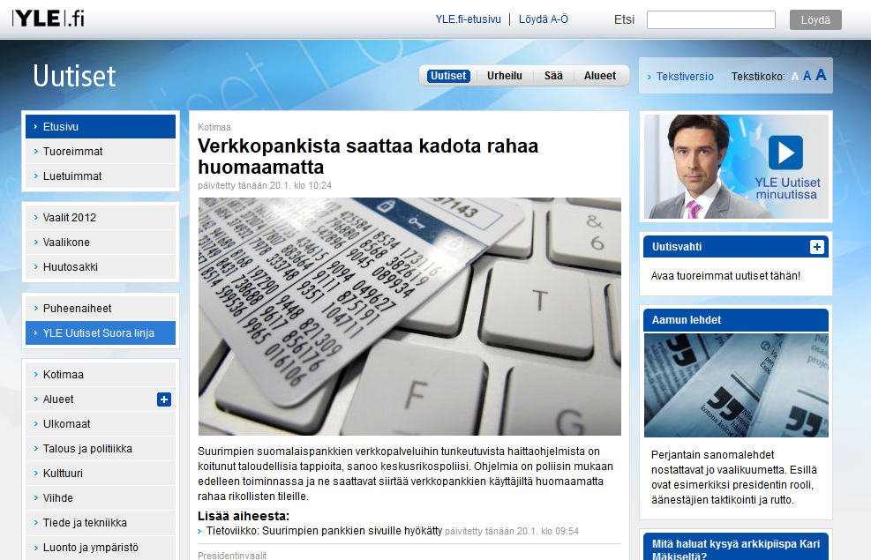

Slide 6
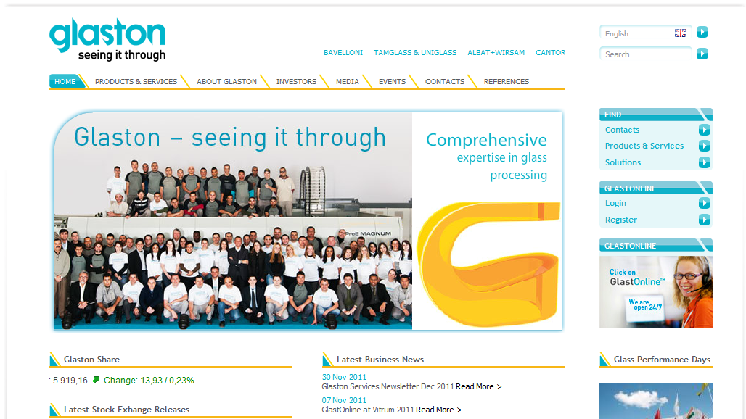

Slide 7
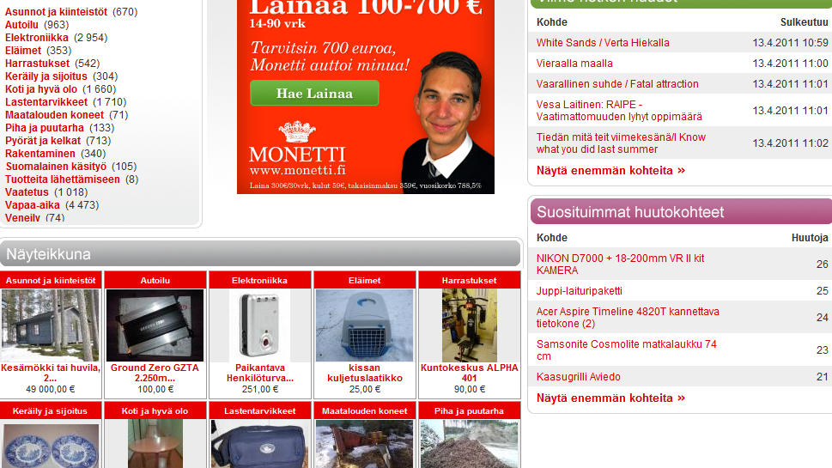

Slide 8
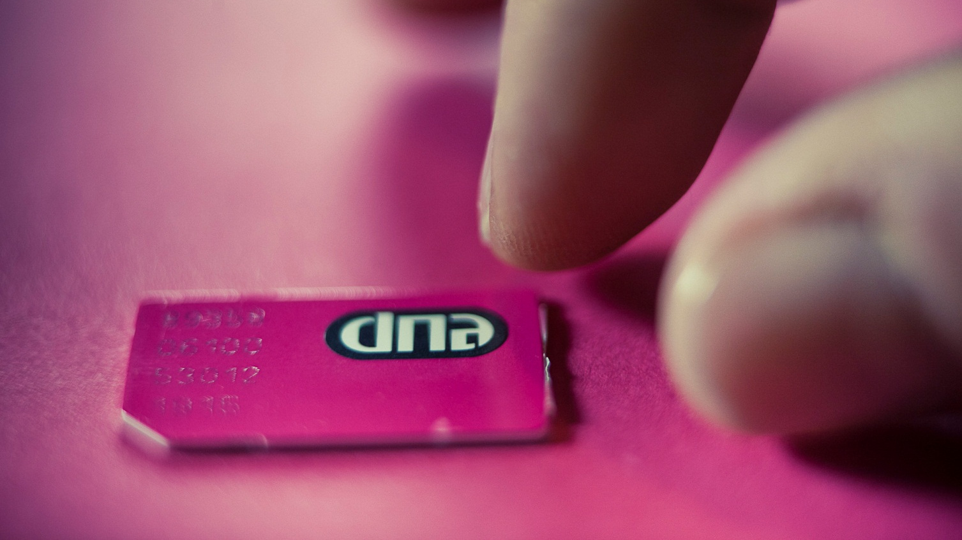

Slide 9
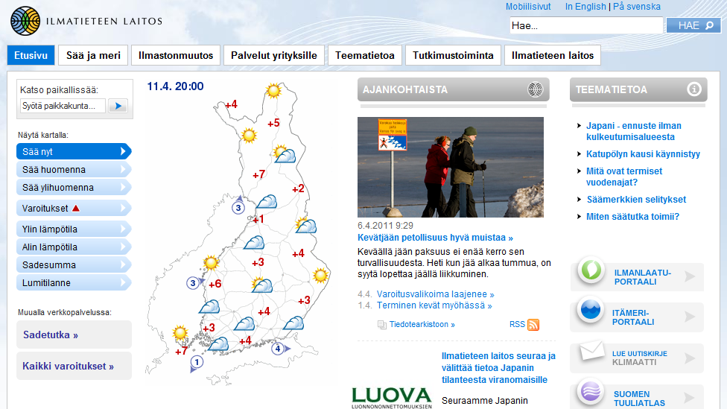

Slide 10
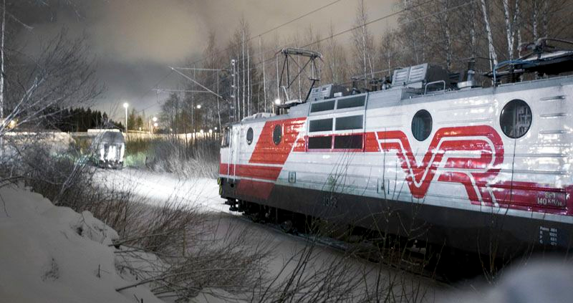

Slide 11
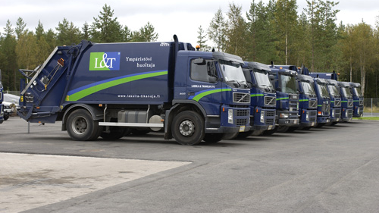

Slide 12
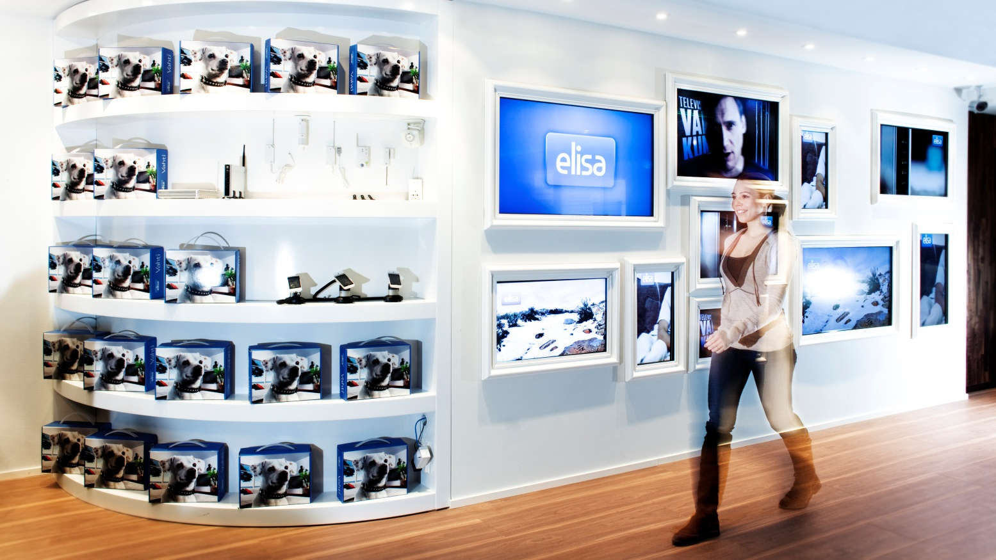

Slide 13
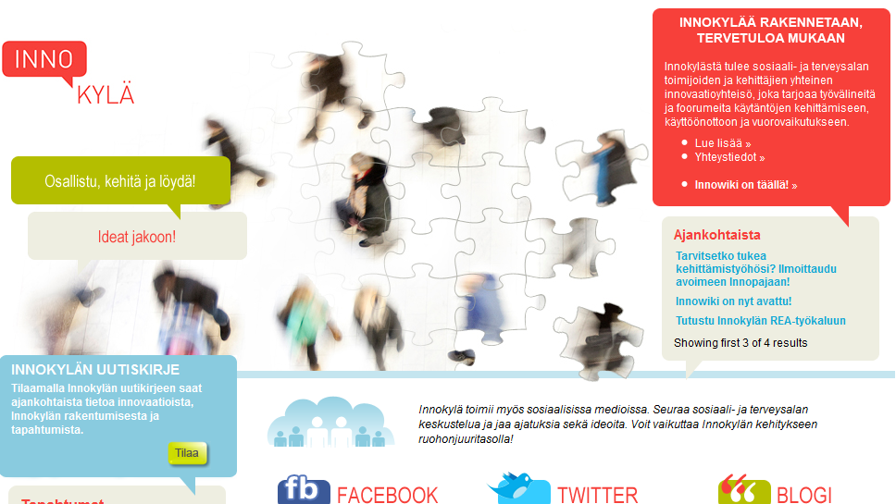

Slide 14
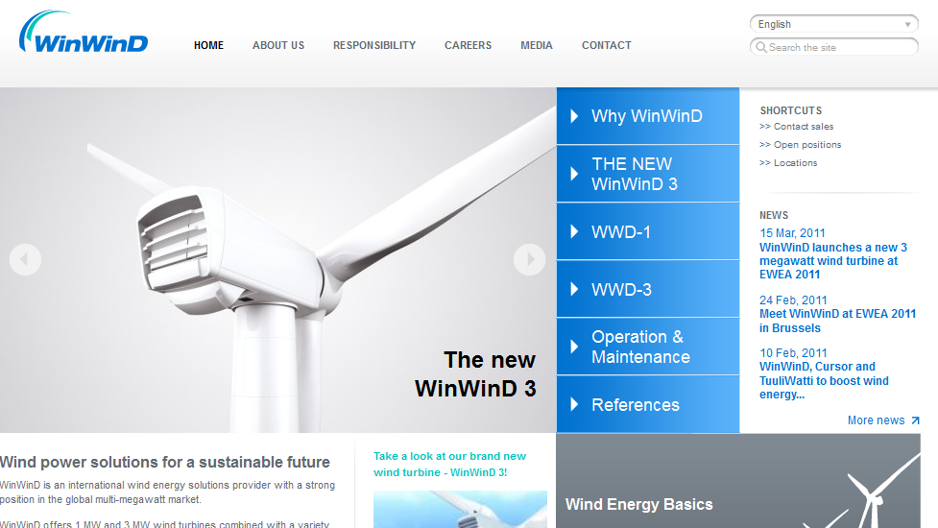

Slide 15
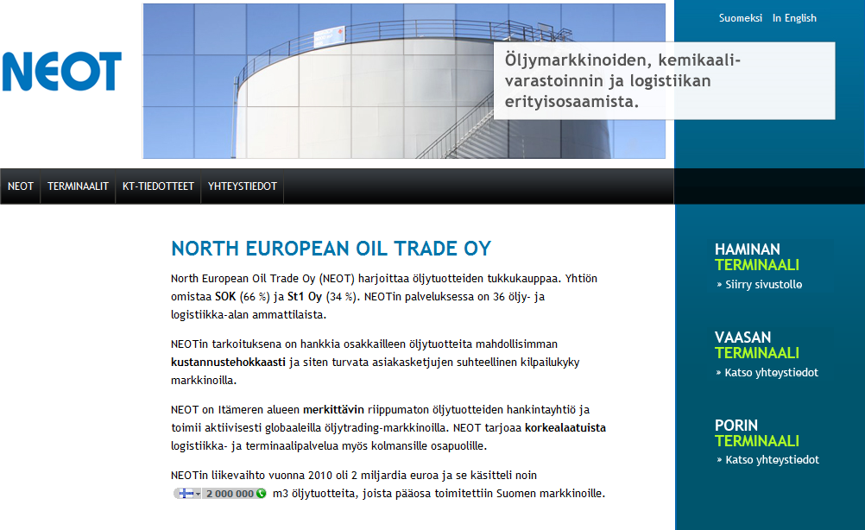

Slide 16
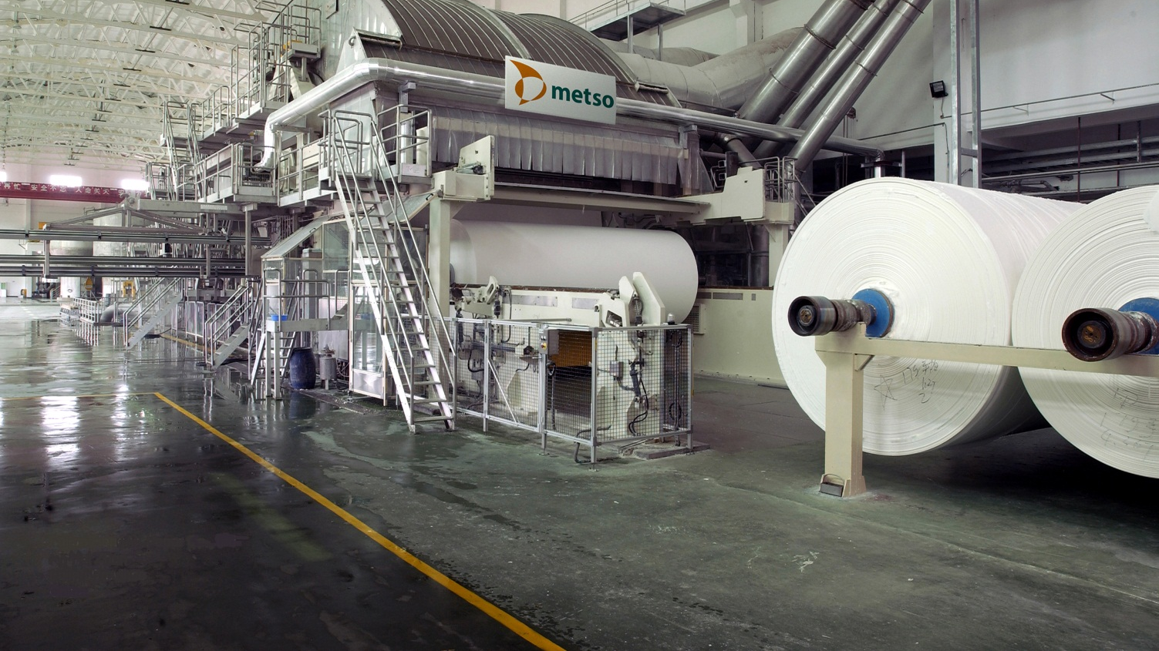

Slide 17
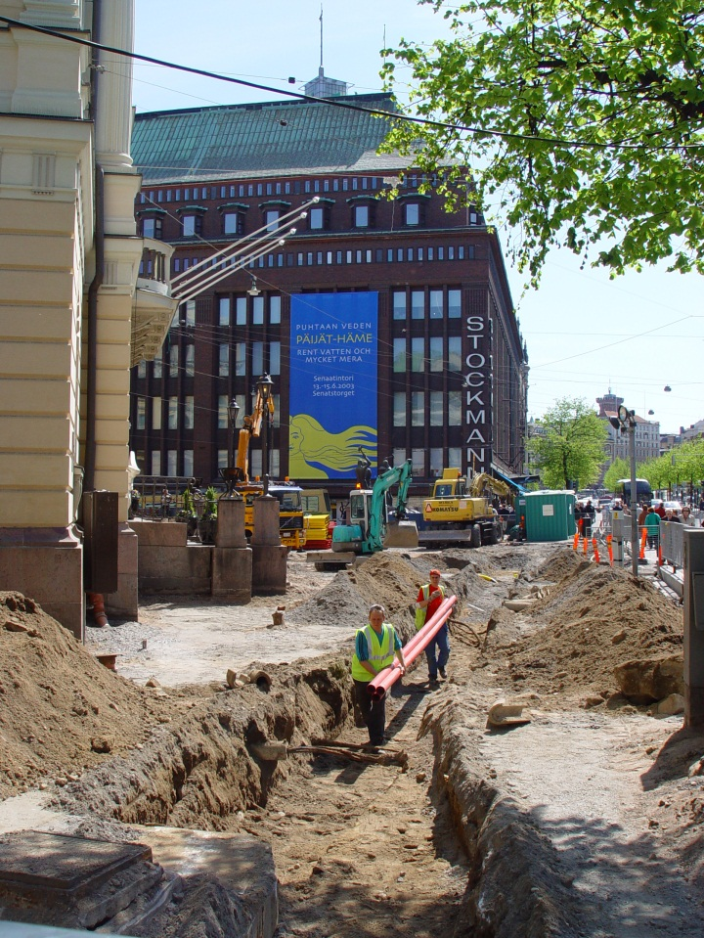
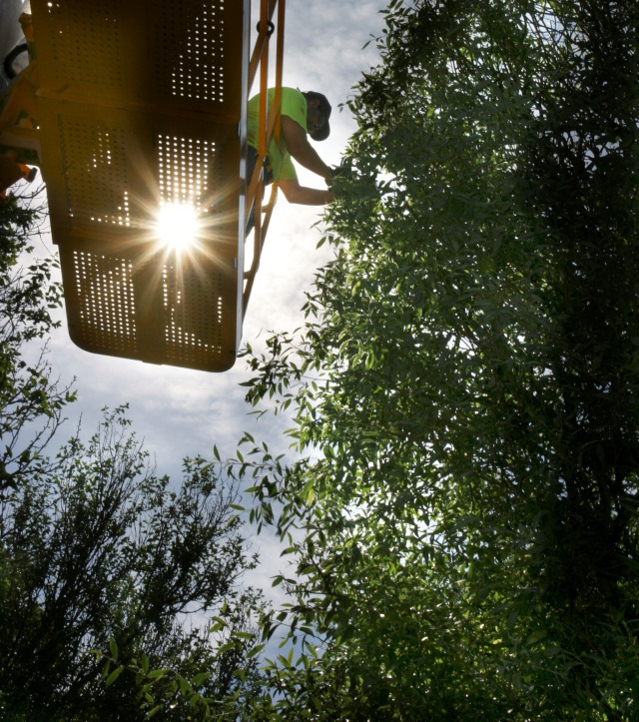

Slide 18
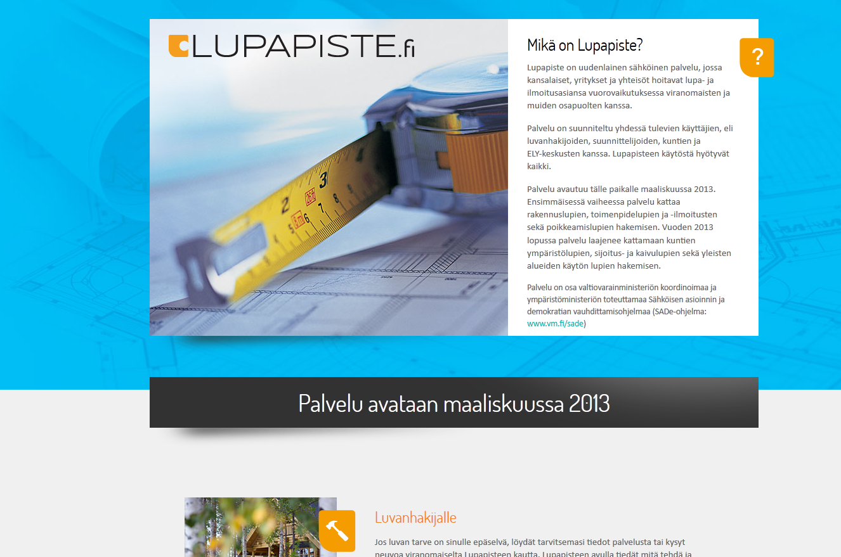

Slide 19
Mitä tarkoittaa mobiili?

Slide 20
Web-julkaisujärjestelmät murroksessa

Slide 21
EPiServer CMS
Maailmassa on 4000 CMS:ää
Miksi EPiServer?

Slide 22
EPiServer CMS Yamarin-projektissa

Slide 23
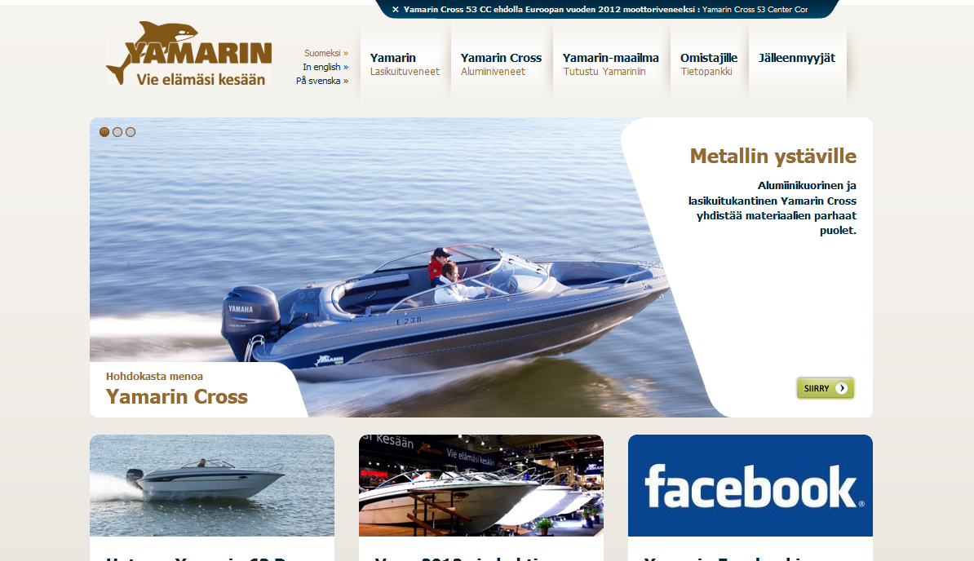

Slide 24
Hakukoneoptimointi

Slide 25
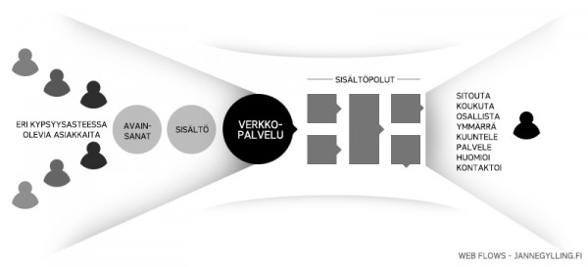
Hakukoneoptimointia – mitä ja miksi?
Solitalainen palvelumuotoilija Janne Gylling: http://www.jannegylling.fi/digistrategia-internet/
@JanneGylling

Slide 26
Hakukoneoptimoinnin periaatteet
domain-nimi
url
<title>
<meta> description
<h1>, <h2>, <ul>
500 sanaa sivulla
Ei liioiteltu
OIKEA avainsana sivulla n. 6 kertaa
=> Ihmiselle helppolukuinen ja jäsennelty
Google maps
Google analy-tics
CAPS-LOCK CSS:llä
Ext links
Mikä puuttuu?

Slide 27
Yhteenveto
http://dev.solita.fi/2012/11/27/episerver-quick-install-guide.html

